Slide 1
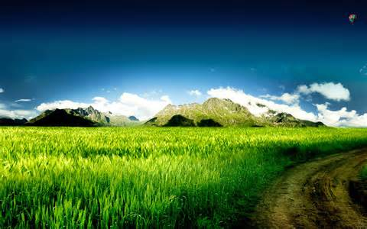
ЖИВА И НЕЖИВА ПРИРОДА

Slide 2
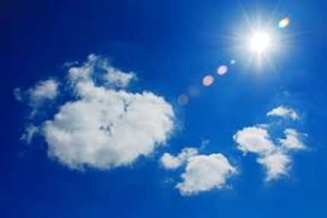
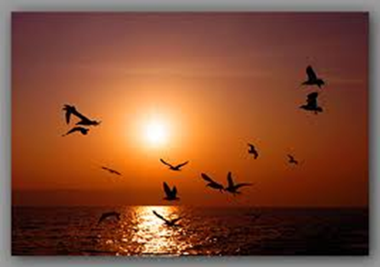
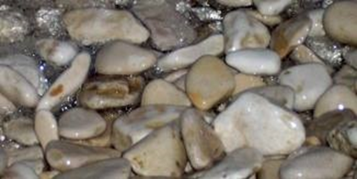
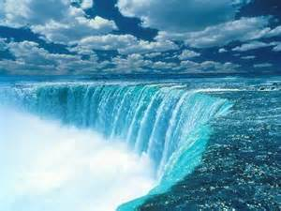
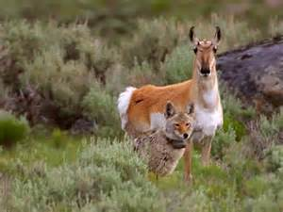
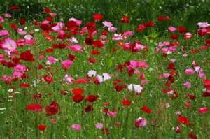
ПРИРОДА ЈЕ СВЕ ШТО НАС ОКРУЖУЈЕ

Slide 3
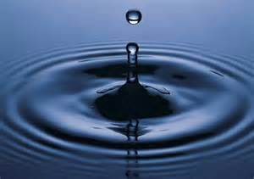
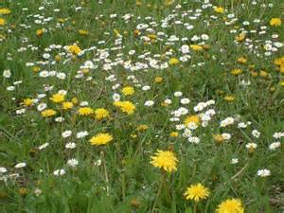
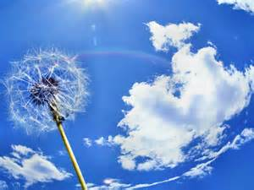
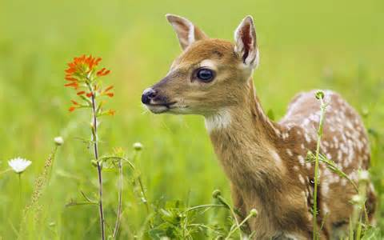
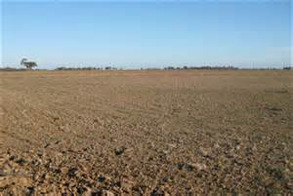
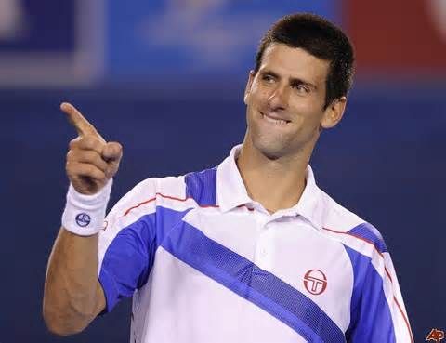
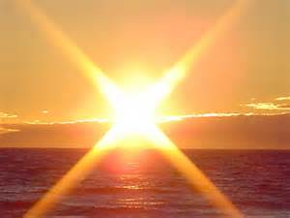
ПРИРОДА
ЖИВА НЕЖИВА
биљке вода
животиње ваздух
земљиште
Људи
сунце

Slide 4
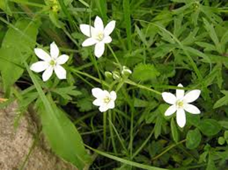
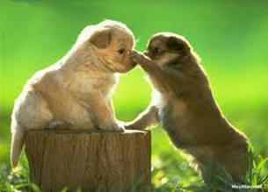
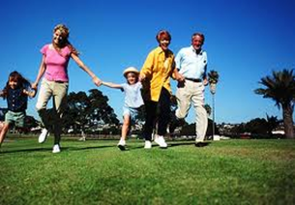
ЖИВА БИЋА
БИЉКЕ ЖИВОТИЊЕ ЉУДИ
З А Ј Е Д Н И Ч К Е О С О Б И Н Е
хране се
дишу
расту
размножавају се
старе
умиру

Slide 5
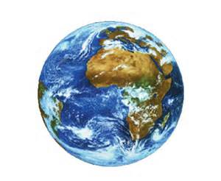
Научници сматрају да на нашој планети живи преко 2 000 000 различитих врста живих бића.
Сва жива бића су подељена према својим сличностима и разликама на
Ц А Р С Т В А

